Slide 1

網頁安全問題 —SQL Injection、XSS 以及破壞認證等議題
第 09 組
1102666 李亦凡

Slide 2
outline
CSRF
攻擊原理及流程介紹
介紹一下Session-Cookie
實作攻擊
如何防禦
實作防禦
Conclusions

Slide 3
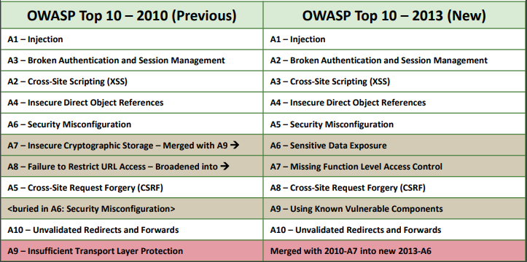
owasp top10 2013

Slide 4
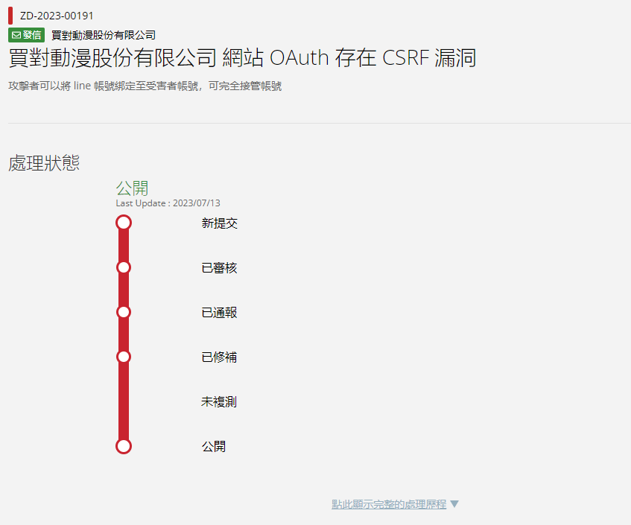
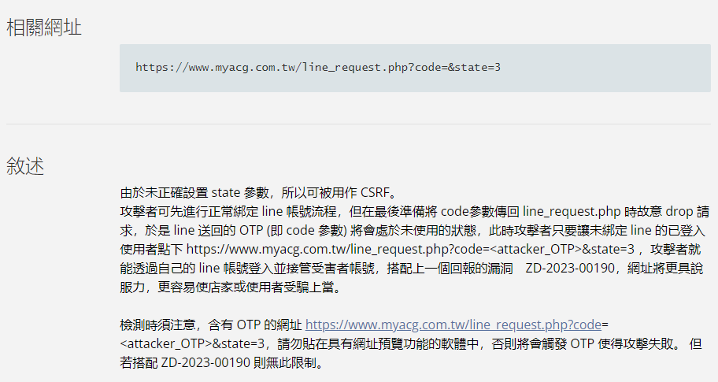
HitconZeroday

Slide 5
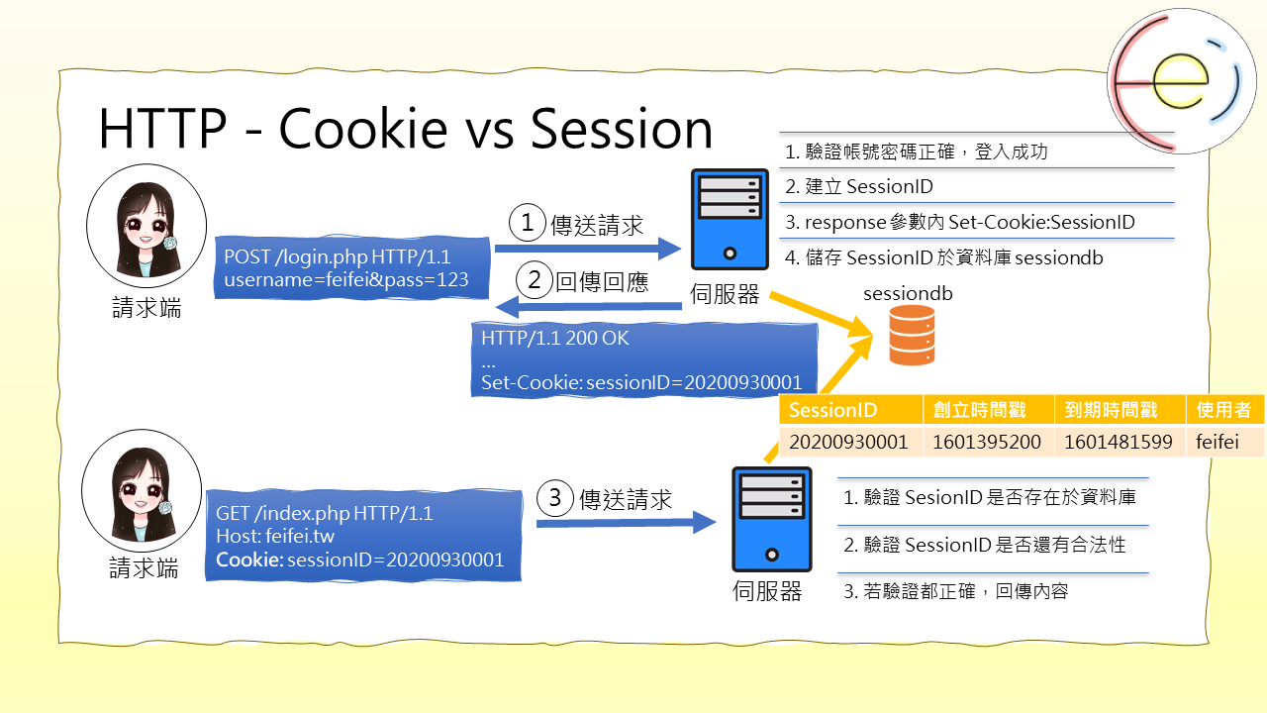
Session-cookie

Slide 6
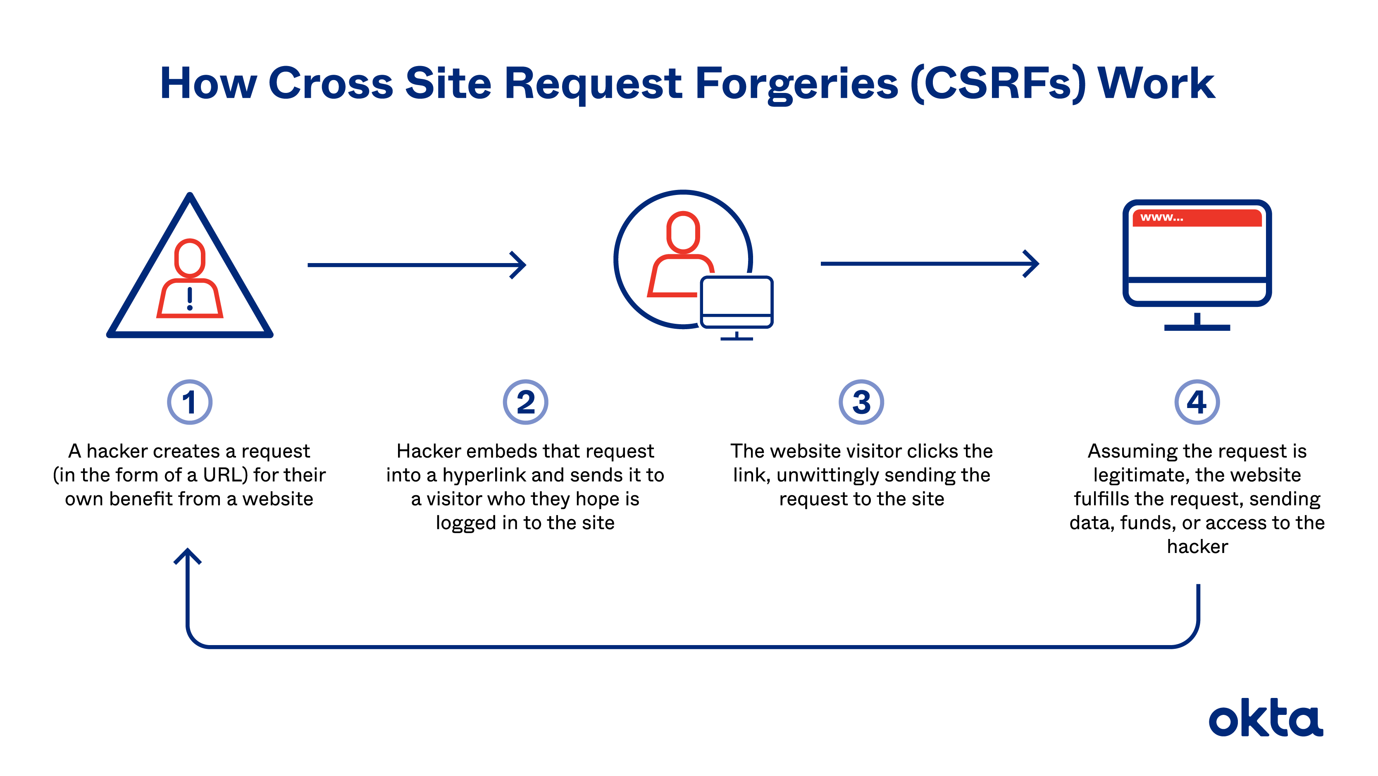
CSRF(Cross-site request forgery ,跨站請求偽造)
偽造受信任用戶來請求受信任的網站。

Slide 7

攻擊流程
1.受害者正常輸入使用者名稱和密碼進行登入。
2.網站建立Session-Cookie並將其儲存在受害者的瀏覽器中。
3.受害者與攻擊者首次互動，可能是透過網路釣魚電子郵件或載入受感染的網站。
4.受害者與攻擊者的誘餌互動。
5.攻擊發生，駭客的程式碼向使用者登入的網站提交請求。瀏覽器回應，並在其中包含受害者保存的憑證。
6.結果是伺服器檢查請求，由於看起來合法，執行程式碼。

Slide 8
CSRF實作
前端: html ,css(bootstrap5),javascript
後端:php(純手刻)
資料庫: 無
網站1：模擬轉帳頁面
網站2：攻擊網站（心理測驗網站）
Demo(https://youtu.be/ksAnIhMlAAw)

Slide 9
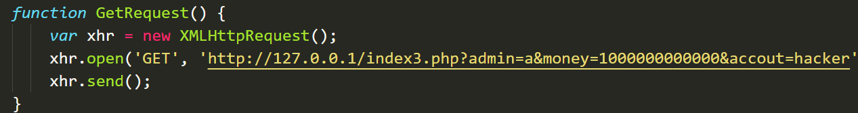
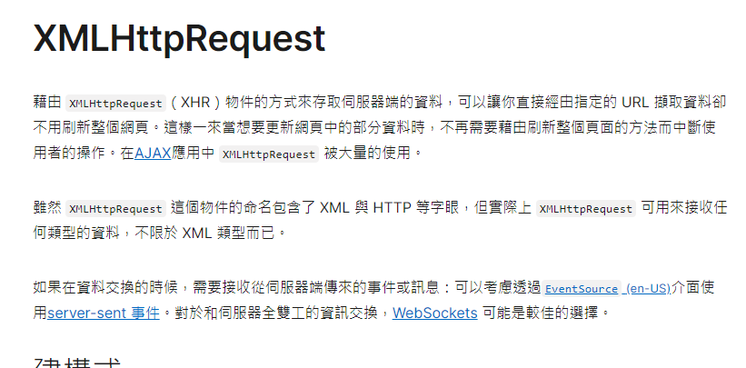
GET Method attack

Slide 10
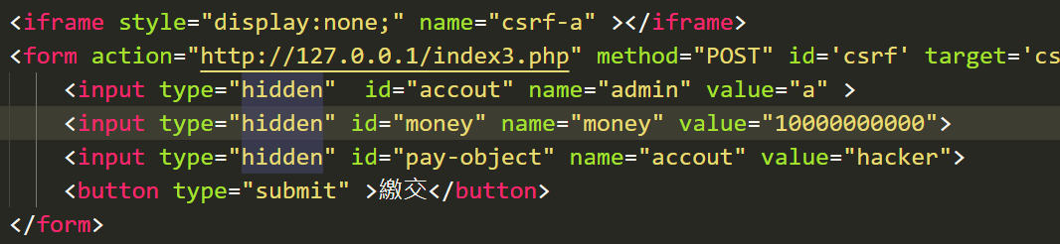
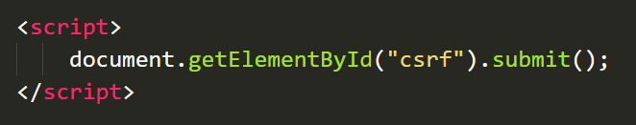
POST Method attack

Slide 11
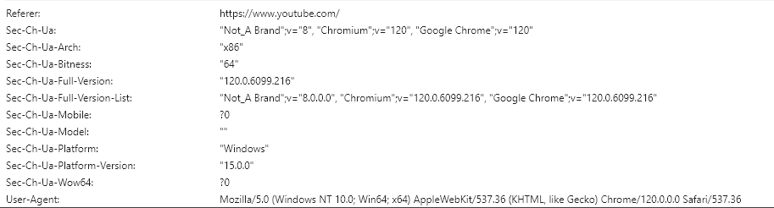
如何防禦?
1.盡量用POST請求
2.過濾Referer
3.加入CSRF Token(最佳解)防禦demo

Slide 12
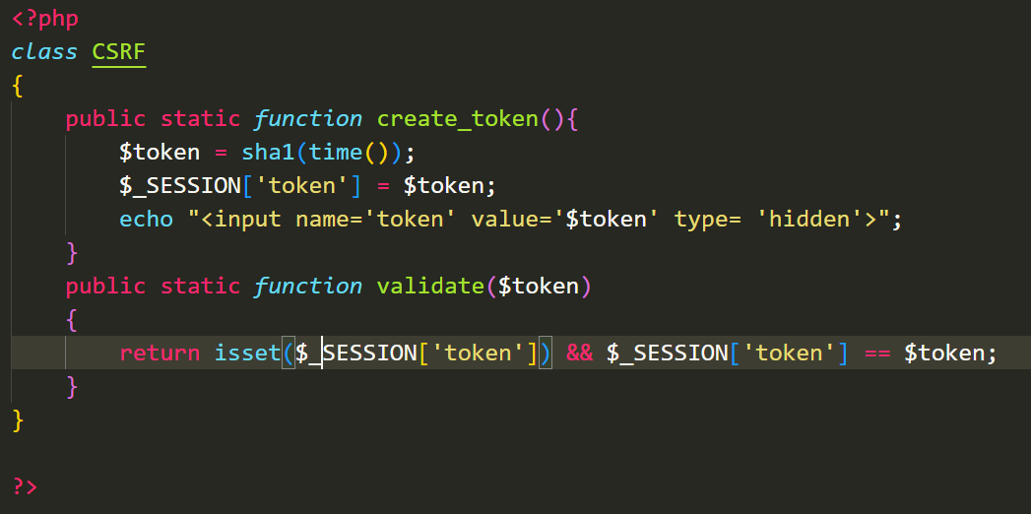
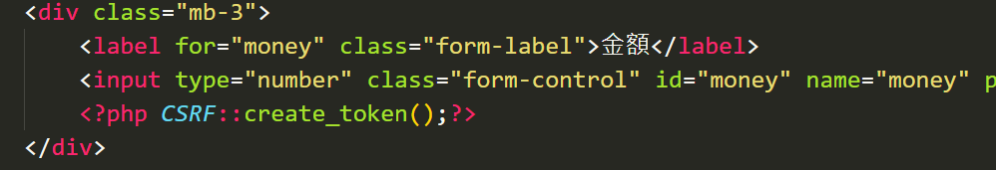
CSRF Token

Slide 13
後端框架的各種CSRF Token
Express.js(node.js)
Laravel(php)
Django(python)
Asp .NET(C#)

Slide 14
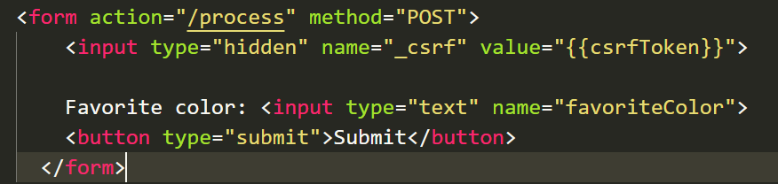
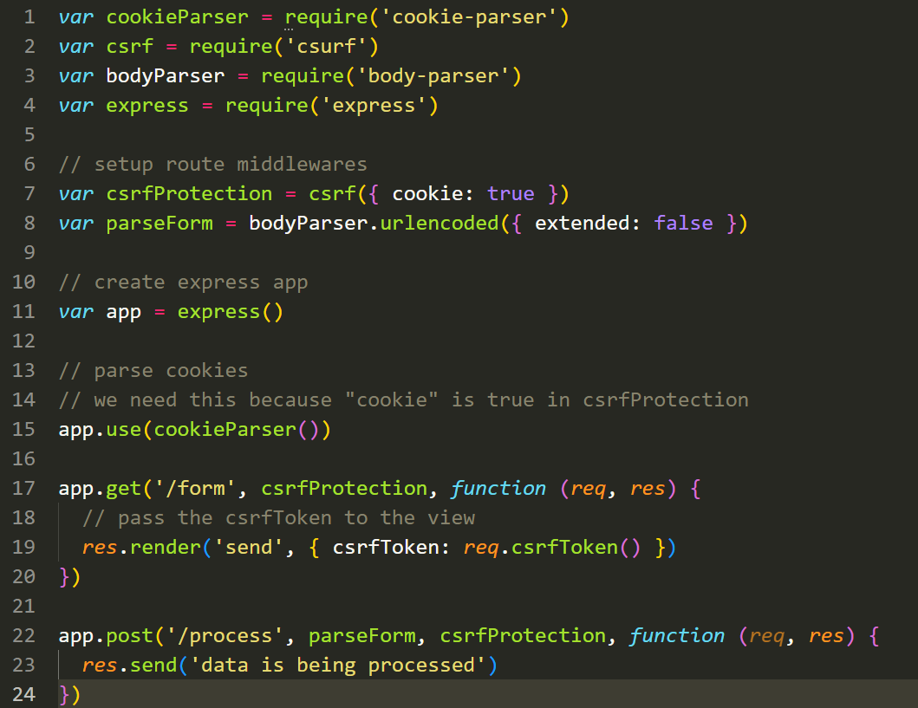
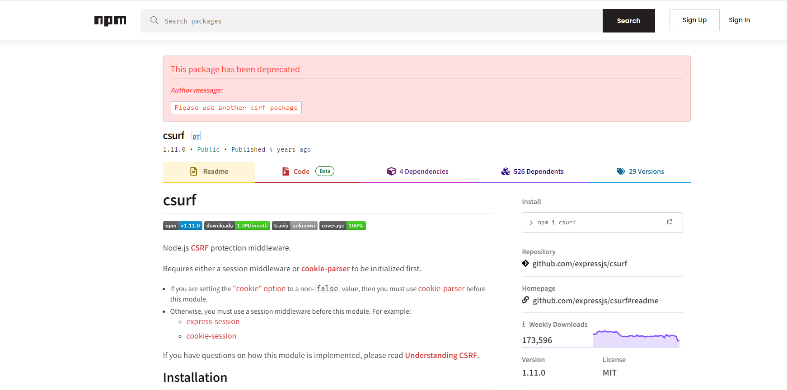
Express.js
1. npm install --save csurf
2. 引入let csurf = require('csurf’)

Slide 15
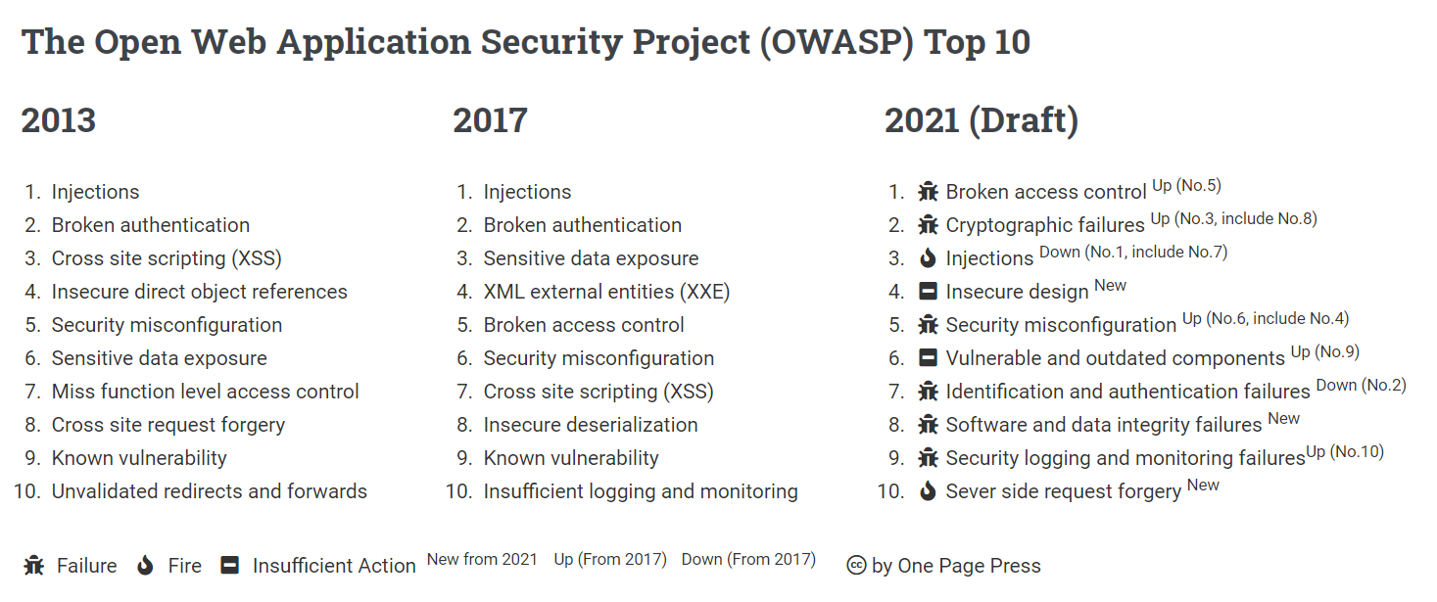
OWASP TOP 10

Slide 16
參考文獻
https://israynotarray.com/nodejs/20190704/2336420619/
https://github.com/twtrubiks/CSRF-tutorial
https://bootstrap5.hexschool.com/docs/5.1/components/modal/
https://www.okta.com/identity-101/csrf-attack/
https://github.com/johnwaithira/CSRF-IN-PHP

Slide 17
感謝觀賞

